Slide 1



Tund 13 Plaan
Jäta meelde!
Võid käia mööda kõiki jaotisi (sisestades või hiireklõpsuga) või valida oma jaotis, klõpsates sellele.
Alusta "Harjuta" sektsiooni ainult siis, kui kogu materjal on uuritud.
1. Maatriksi treppkuju ja maatriksi astak
2. Taandatud treppkuju
3. Juht-
positsioon
ja juhtveerg
4. Ridade “taandamise” algoritm
Harjuta!
EngiMath MEESKONNALT

Slide 2


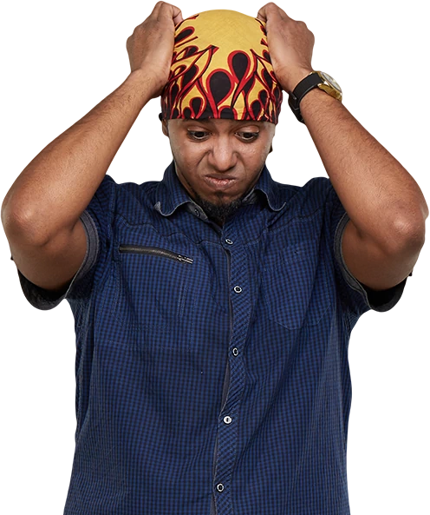






Tund 13
Definitsioon
1. Maatriksi treppkuju ja maatriksi astak
Ristkülikukujuline maatriks on treppkujul (ehk teppmaatriks), kui see täidab tingimusi:
Read, mis koosnevad nullidest (nullread) on maatriksi põhjas (all).
2. Taandatud treppkuju
3. Juht-
positsioon
ja juhtveerg
Näited
Millised antud maatriksitest on trepikujul?
4. Ridade “taandamise” algoritm
$$\left(\begin{matrix}\begin{matrix}2 & 3 \\ 0 & 0\end{matrix} & \begin{matrix}2 & 1 \\ 0 & 0\end{matrix} \\ \begin{matrix}0 & 0 \\ 0 & 4\end{matrix} & \begin{matrix}1 & 3 \\ 0 & 0\end{matrix}\end{matrix}\right)$$
$$\left(\begin{matrix}\begin{matrix}2 & 3 \\ 0 & 4\end{matrix} & \begin{matrix}2 & 1 \\ 0 & 0\end{matrix} \\ \begin{matrix}0 & 0 \\ 0 & 0\end{matrix} & \begin{matrix}1 & 3 \\ 0 & 0\end{matrix}\end{matrix}\right)$$
$$\left(\begin{matrix}\begin{matrix}2 & 3 \\ 0 & 0\end{matrix} & \begin{matrix}2 & 1 \\ 5 & 0\end{matrix} \\ \begin{matrix}0 & 0 \\ 0 & 0\end{matrix} & \begin{matrix}0 & 4 \\ 0 & 0\end{matrix}\end{matrix}\right)$$
$$\left(\begin{matrix}1 & 3 \\ 0 & 4 \\ 0 & 3\end{matrix}\right)$$
$$\left(\begin{matrix}\begin{matrix}4 & 2 \\ 0 & 0 \\ 0 & 1\end{matrix} & \begin{matrix}0 & 1 \\ 3 & 0 \\ 1 & 2\end{matrix} & \begin{matrix}1 \\ 3 \\ 0\end{matrix}\end{matrix}\right)$$
$$\left(\begin{matrix}\begin{matrix}4 & 2 \\ 0 & 1 \\ 0 & 2\end{matrix} & \begin{matrix}0 & 1 \\ 0 & 0 \\ 1 & 2\end{matrix} & \begin{matrix}1 \\ 3 \\ 0\end{matrix}\end{matrix}\right)$$
Harjuta!
Märkus - “Nullist erinev” rida või veerg tähendab, et see sisaldab vähemalt ühte nullist erinevat elementi;
rea juhtelement on vasakult esimene nullist erinev element (“nullist erinevas” reas)

Slide 3


Tund 13
Definitsioon
1. Maatriksi treppkuju ja maatriksi astak
Ristkülikukujuline maatriks on treppkujul (ehk teppmaatriks), kui see täidab tingimusi:
Read, mis koosnevad nullidest (nullread) on maatriksi põhjas (all).
2. Taandatud treppkuju
Rea iga juhtelement asub veerus nii, et see jääb ülemise rea esimesest nullist erinevast elemendist paremale.
3. Juht-
positsioon
ja juhtveerg
See ebaõnnestub, kuna „1” ei ole „3”-st paremal
Näited
Millised antud maatriksitest on treppkujul?
4. Ridade “taandamise” algoritm
$$\left(\begin{matrix}\begin{matrix}2 & 3 \\ 0 & 0\end{matrix} & \begin{matrix}2 & 1 \\ 0 & 0\end{matrix} \\ \begin{matrix}0 & 0 \\ 0 & 4\end{matrix} & \begin{matrix}1 & 3 \\ 0 & 0\end{matrix}\end{matrix}\right)$$
$$\left(\begin{matrix}\begin{matrix}2 & 3 \\ 0 & 4\end{matrix} & \begin{matrix}2 & 1 \\ 0 & 0\end{matrix} \\ \begin{matrix}0 & 0 \\ 0 & 0\end{matrix} & \begin{matrix}0 & 3 \\ 0 & 0\end{matrix}\end{matrix}\right)$$
$$\left(\begin{matrix}\begin{matrix}2 & 3 \\ 0 & 0\end{matrix} & \begin{matrix}2 & 1 \\ 5 & 0\end{matrix} \\ \begin{matrix}0 & 0 \\ 0 & 0\end{matrix} & \begin{matrix}0 & 4 \\ 0 & 0\end{matrix}\end{matrix}\right)$$
$$\left(\begin{matrix}1 & 3 \\ 0 & 4 \\ 0 & 3\end{matrix}\right)$$
$$\left(\begin{matrix}\begin{matrix}4 & 2 \\ 0 & 0 \\ 0 & 1\end{matrix} & \begin{matrix}0 & 1 \\ 3 & 0 \\ 1 & 2\end{matrix} & \begin{matrix}1 \\ 3 \\ 0\end{matrix}\end{matrix}\right)$$
$$\left(\begin{matrix}\begin{matrix}4 & 2 \\ 0 & 1 \\ 0 & 2\end{matrix} & \begin{matrix}0 & 1 \\ 0 & 0 \\ 1 & 2\end{matrix} & \begin{matrix}1 \\ 3 \\ 0\end{matrix}\end{matrix}\right)$$
Harjuta!
Märkus - “Nullist erinev” rida või veerg tähendab, et see sisaldab vähemalt ühte nullist erinevat elementi; rea juhtelement on vasakult esimene nullist erinev element (“nullist erinevas” reas)

Slide 4
Tund 13
Definitsioon
1. Maatriksi treppkuju ja maatriksi astak
Ristkülikukujuline maatriks on treppkujul (ehk teppmaatriks), kui see täidab tingimusi:
Read, mis koosnevad nullidest (nullread) on maatriksi põhjas (all).
2. Taandatud treppkuju
Rea iga juhtelement asub veerus nii, et see jääb ülemise rea esimesest nullist erinevast elemendist paremale.
3. Juht-
positsioon
ja juhtveerg
See ebaõnnestub, kuna „1” ei ole „3”-st paremal
See ebaõnnestub, kuna „2” ei ole „1”-st paremal
Näited
Millised antud maatriksitest on treppkujul?
4. Ridade “taandamise” algoritm
$$\left(\begin{matrix}\begin{matrix}2 & 3 \\ 0 & 0\end{matrix} & \begin{matrix}2 & 1 \\ 0 & 0\end{matrix} \\ \begin{matrix}0 & 0 \\ 0 & 4\end{matrix} & \begin{matrix}1 & 3 \\ 0 & 0\end{matrix}\end{matrix}\right)$$
$$\left(\begin{matrix}\begin{matrix}2 & 3 \\ 0 & 4\end{matrix} & \begin{matrix}2 & 1 \\ 0 & 0\end{matrix} \\ \begin{matrix}0 & 0 \\ 0 & 0\end{matrix} & \begin{matrix}0 & 3 \\ 0 & 0\end{matrix}\end{matrix}\right)$$
$$\left(\begin{matrix}\begin{matrix}2 & 3 \\ 0 & 0\end{matrix} & \begin{matrix}2 & 1 \\ 5 & 0\end{matrix} \\ \begin{matrix}0 & 0 \\ 0 & 0\end{matrix} & \begin{matrix}0 & 4 \\ 0 & 0\end{matrix}\end{matrix}\right)$$
$$\left(\begin{matrix}1 & 3 \\ 0 & 4 \\ 0 & 3\end{matrix}\right)$$
$$\left(\begin{matrix}\begin{matrix}4 & 2 \\ 0 & 0 \\ 0 & 1\end{matrix} & \begin{matrix}0 & 1 \\ 3 & 0 \\ 1 & 2\end{matrix} & \begin{matrix}1 \\ 3 \\ 0\end{matrix}\end{matrix}\right)$$
$$\left(\begin{matrix}\begin{matrix}4 & 2 \\ 0 & 1 \\ 0 & 2\end{matrix} & \begin{matrix}0 & 1 \\ 0 & 0 \\ 1 & 2\end{matrix} & \begin{matrix}1 \\ 3 \\ 0\end{matrix}\end{matrix}\right)$$
Harjuta!
Märkus - “Nullist erinev” rida või veerg tähendab, et see sisaldab vähemalt ühte nullist erinevat elementi;
rea juhtelement on vasakult esimene nullist erinev element (“nullist erinevas” reas)

Slide 5
Tund 13
Definitsioon
1. Maatriksi treppkuju ja maatriksi astak
Ristkülikukujuline maatriks on treppkujul (ehk teppmaatriks), kui see täidab tingimusi:
Read, mis koosnevad nullidest (nullread) on maatriksi põhjas (all).
2. Taandatud treppkuju
Rea iga juhtelement asub veerus nii, et see jääb ülemise rea esimesest nullist erinevast elemendist paremale.
3. Juht-
positsioon
ja juhtveerg
See ebaõnnestub, kuna „2” ei ole „1”-st paremal
Kõik juhtelemendid rahuldavad 2.tingimust
Näited
Millised antud maatriksitest on treppkujul?
4. Ridade “taandamise” algoritm
$$\left(\begin{matrix}\begin{matrix}2 & 3 \\ 0 & 0\end{matrix} & \begin{matrix}2 & 1 \\ 0 & 0\end{matrix} \\ \begin{matrix}0 & 0 \\ 0 & 4\end{matrix} & \begin{matrix}1 & 3 \\ 0 & 0\end{matrix}\end{matrix}\right)$$
$$\left(\begin{matrix}\begin{matrix}2 & 3 \\ 0 & 4\end{matrix} & \begin{matrix}2 & 1 \\ 0 & 0\end{matrix} \\ \begin{matrix}0 & 0 \\ 0 & 0\end{matrix} & \begin{matrix}0 & 3 \\ 0 & 0\end{matrix}\end{matrix}\right)$$
$$\left(\begin{matrix}\begin{matrix}2 & 3 \\ 0 & 0\end{matrix} & \begin{matrix}2 & 1 \\ 5 & 0\end{matrix} \\ \begin{matrix}0 & 0 \\ 0 & 0\end{matrix} & \begin{matrix}0 & 4 \\ 0 & 0\end{matrix}\end{matrix}\right)$$
$$\left(\begin{matrix}1 & 3 \\ 0 & 4 \\ 0 & 3\end{matrix}\right)$$
$$\left(\begin{matrix}\begin{matrix}4 & 2 \\ 0 & 0 \\ 0 & 1\end{matrix} & \begin{matrix}0 & 1 \\ 3 & 0 \\ 1 & 2\end{matrix} & \begin{matrix}1 \\ 3 \\ 0\end{matrix}\end{matrix}\right)$$
$$\left(\begin{matrix}\begin{matrix}4 & 2 \\ 0 & 1 \\ 0 & 2\end{matrix} & \begin{matrix}0 & 1 \\ 0 & 0 \\ 1 & 2\end{matrix} & \begin{matrix}1 \\ 3 \\ 0\end{matrix}\end{matrix}\right)$$
Harjuta!
Märkus - “Nullist erinev” rida või veerg tähendab, et see sisaldab vähemalt ühte nullist erinevat elementi;
rea juhtelement on vasakult esimene nullist erinev element (“nullist erinevas” reas)

Slide 6
Tund 13
Definitsioon
1. Maatriksi treppkuju ja maatriksi astak
Ristkülikukujuline maatriks on treppkujul (ehk teppmaatriks), kui see täidab tingimusi:
Read, mis koosnevad nullidest (nullread) on maatriksi põhjas (all).
2. Taandatud treppkuju
Rea iga juhtelement asub veerus nii, et see jääb ülemise rea esimesest nullist erinevast elemendist paremale.
3. Juht-
positsioon
ja juhtveerg
Tundub, et see ebaõnnestub, sest „3” ei ole „4 ”-st paremal… Paremal aga pole veergu! ... Niisiis, vaatame järgmist tingimust ...
Kõik juhtelemendid rahuldavad 2.tingimust
Näited
Millised antud maatriksitest on treppkujul?
4. Ridade “taandamise” algoritm
$$\left(\begin{matrix}\begin{matrix}2 & 3 \\ 0 & 0\end{matrix} & \begin{matrix}2 & 1 \\ 0 & 0\end{matrix} \\ \begin{matrix}0 & 0 \\ 0 & 4\end{matrix} & \begin{matrix}1 & 3 \\ 0 & 0\end{matrix}\end{matrix}\right)$$
$$\left(\begin{matrix}\begin{matrix}2 & 3 \\ 0 & 4\end{matrix} & \begin{matrix}2 & 1 \\ 0 & 0\end{matrix} \\ \begin{matrix}0 & 0 \\ 0 & 0\end{matrix} & \begin{matrix}0 & 3 \\ 0 & 0\end{matrix}\end{matrix}\right)$$
$$\left(\begin{matrix}\begin{matrix}2 & 3 \\ 0 & 0\end{matrix} & \begin{matrix}2 & 1 \\ 5 & 0\end{matrix} \\ \begin{matrix}0 & 0 \\ 0 & 0\end{matrix} & \begin{matrix}0 & 4 \\ 0 & 0\end{matrix}\end{matrix}\right)$$
$$\left(\begin{matrix}1 & 3 \\ 0 & 4 \\ 0 & 3\end{matrix}\right)$$
$$\left(\begin{matrix}\begin{matrix}4 & 2 \\ 0 & 0 \\ 0 & 1\end{matrix} & \begin{matrix}0 & 1 \\ 3 & 0 \\ 1 & 2\end{matrix} & \begin{matrix}1 \\ 3 \\ 0\end{matrix}\end{matrix}\right)$$
$$\left(\begin{matrix}\begin{matrix}4 & 2 \\ 0 & 1 \\ 0 & 2\end{matrix} & \begin{matrix}0 & 1 \\ 0 & 0 \\ 1 & 2\end{matrix} & \begin{matrix}1 \\ 3 \\ 0\end{matrix}\end{matrix}\right)$$
Harjuta!
Märkus - “Nullist erinev” rida või veerg tähendab, et see sisaldab vähemalt ühte nullist erinevat elementi;
rea juhtelement on vasakult esimene nullist erinev element (“nullist erinevas” reas)

Slide 7


Tund 13
Definitsioon
1. Maatriksi treppkuju ja maatriksi astak
Ristkülikukujuline maatriks on treppkujul (ehk teppmaatriks), kui see täidab tingimusi:
Read, mis koosnevad nullidest (nullread) on maatriksi põhjas (all).
2. Taandatud treppkuju
Rea iga juhtelement asub veerus nii, et see jääb ülemise rea esimesest nullist erinevast elemendist paremale.
Kõik juhtelemendist (veerus) allpool paiknevad elemendid on nullid.
3. Juht-
positsioon
ja juhtveerg
Näited
Millised antud maatriksitest on treppkujul?
4. Ridade “taandamise” algoritm
$$\left(\begin{matrix}\begin{matrix}2 & 3 \\ 0 & 0\end{matrix} & \begin{matrix}2 & 1 \\ 0 & 0\end{matrix} \\ \begin{matrix}0 & 0 \\ 0 & 4\end{matrix} & \begin{matrix}1 & 3 \\ 0 & 0\end{matrix}\end{matrix}\right)$$
$$\left(\begin{matrix}\begin{matrix}2 & 3 \\ 0 & 4\end{matrix} & \begin{matrix}2 & 1 \\ 0 & 0\end{matrix} \\ \begin{matrix}0 & 0 \\ 0 & 0\end{matrix} & \begin{matrix}0 & 3 \\ 0 & 0\end{matrix}\end{matrix}\right)$$
$$\left(\begin{matrix}\begin{matrix}2 & 3 \\ 0 & 0\end{matrix} & \begin{matrix}2 & 1 \\ 5 & 0\end{matrix} \\ \begin{matrix}0 & 0 \\ 0 & 0\end{matrix} & \begin{matrix}0 & 4 \\ 0 & 0\end{matrix}\end{matrix}\right)$$
$$\left(\begin{matrix}1 & 3 \\ 0 & 4 \\ 0 & 3\end{matrix}\right)$$
$$\left(\begin{matrix}\begin{matrix}4 & 2 \\ 0 & 0 \\ 0 & 1\end{matrix} & \begin{matrix}0 & 1 \\ 3 & 0 \\ 1 & 2\end{matrix} & \begin{matrix}1 \\ 3 \\ 0\end{matrix}\end{matrix}\right)$$
$$\left(\begin{matrix}\begin{matrix}4 & 2 \\ 0 & 1 \\ 0 & 2\end{matrix} & \begin{matrix}0 & 1 \\ 0 & 0 \\ 1 & 2\end{matrix} & \begin{matrix}1 \\ 3 \\ 0\end{matrix}\end{matrix}\right)$$
Harjuta!
Märkus - “Nullist erinev” rida või veerg tähendab, et see sisaldab vähemalt ühte nullist erinevat elementi;
rea juhtelement on vasakult esimene nullist erinev element (“nullist erinevas” reas)

Slide 8
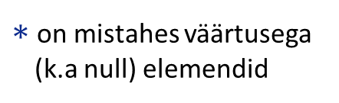
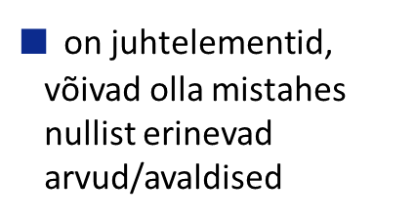
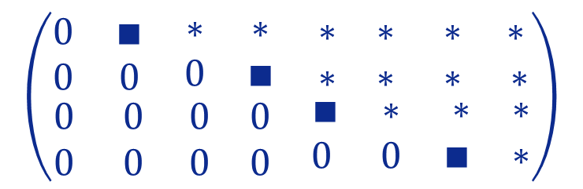

Tund 13
Tingimus 2 ütleb, et juhtelemendid treppkujust liiguvad läbi maatriksi alla ja paremale.
Tingimus 3 on 2. tingimuse tagajärg.
Definition
1. Maatriksi treppkuju ja maatriksi astak
A rectangular matrix is in echelon form (or row echelon form) if it has the following properties:
Read, mis koosnevad nullidest (nullread) on maatriksi põhjas (all).
2. Taandatud treppkuju
Rea iga juhtelement asub veerus nii, et see jääb ülemise rea esimesest nullist erinevast elemendist paremale.
Kõik juhtelemendist (veerus) allpool paiknevad elemendid on nullid.
3. Juht-
positsioon
ja juhtveerg
Näited
Maatriskid on treppkujul.
4. Ridade “taandamise” algoritm
$∎$ on juhtelementid, võivad olla mistahes nullist erinevad arvud/avaldised
$$\left(\begin{matrix}\begin{matrix}∎ & ∗ \\ 0 & ∎\end{matrix} & \begin{matrix}∗ & ∗ \\ ∗ & ∗\end{matrix} \\ \begin{matrix}0 & 0 \\ 0 & 0\end{matrix} & \begin{matrix}0 & 0 \\ 0 & 0\end{matrix}\end{matrix}\right)$$
$$\left(\begin{matrix}\begin{matrix}0 & ∎ \\ 0 & 0\end{matrix} & \begin{matrix}∗ & ∗ \\ 0 & ∎\end{matrix} \\ \begin{matrix}0 & 0 \\ 0 & 0\end{matrix} & \begin{matrix}0 & 0 \\ 0 & 0\end{matrix}\end{matrix} \begin{matrix}\begin{matrix}∗ & ∗ \\ ∗ & ∗\end{matrix} & \begin{matrix}∗ & ∗ \\ ∗ & ∗\end{matrix} \\ \begin{matrix}∎ & ∗ \\ 0 & 0\end{matrix} & \begin{matrix} ∗ & ∗ \\ ∎ & ∗\end{matrix}\end{matrix}\right)$$
Harjuta!
$∗$ on mistahes väärtusega (k.a null) elemendid

Slide 9
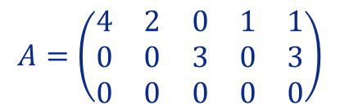






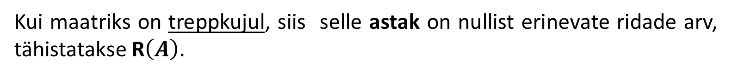

Tund 13
Definitsioon
1. Maatriksi treppkuju ja maatriksi astak
Kui maatriks on treppkujul, siis selle astak on nullist erinevate ridade arv, tähistatakse R$\left(A\right)$.
2. Taandatud treppkuju
Märkus:
Astaku formaalne definitsioon: maatriksi astak on lineaarselt sõltumatute ridade või veergude arv.
3. Juht-
positsioon
ja juhtveerg
Kuna see definitsioon väljub siin toodud tundide raamest, siis siin on toodud "samaväärne praktiline versioon", selline, mida tavaliselt praktikas kasutatakse.
4. Ridade “taandamise” algoritm
On olemas ka teisi meetmeid kudias astaku same leida.
Harjuta!
Näited
R$\left(A\right)=2$
R$\left(B\right)=3$
R$\left(C\right)=$4
R$\left(D\right)=2$
Kliki , et näha kui millega võrdub astak.
$$B=\left(\begin{matrix}\begin{matrix}2 & 3 \\ 0 & 3\end{matrix} & \begin{matrix}2 & 1 \\ 0 & 0\end{matrix} \\ \begin{matrix}0 & 0 \\ 0 & 0\end{matrix} & \begin{matrix}0 & 3 \\ 0 & 0\end{matrix}\end{matrix}\right)$$
$$C=\left(\begin{matrix}\begin{matrix}2 & 3 \\ 0 & 4\end{matrix} & \begin{matrix}2 & 1 \\ 0 & 0\end{matrix} \\ \begin{matrix}0 & 0 \\ 0 & 0\end{matrix} & \begin{matrix}1 & 3 \\ 0 & 1\end{matrix}\end{matrix}\right)$$
$$D=\left(\begin{matrix}\begin{matrix}2 & 3 \\ 0 & 0\end{matrix} & \begin{matrix}2 & 1 \\ 5 & 0\end{matrix} \\ \begin{matrix}0 & 0 \\ 0 & 0\end{matrix} & \begin{matrix}0 & 0 \\ 0 & 0\end{matrix}\end{matrix}\right)$$
$$A=\left(\begin{matrix}\begin{matrix}4 & 2 \\ 0 & 0 \\ 0 & 0\end{matrix} & \begin{matrix}0 & 1 \\ 3 & 0 \\ 0 & 0\end{matrix} & \begin{matrix}1 \\ 3 \\ 0\end{matrix}\end{matrix}\right)$$

Slide 10

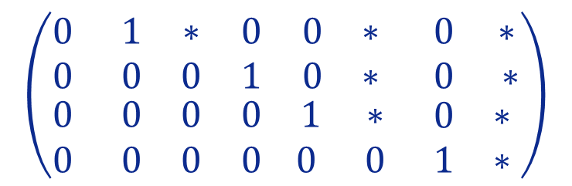

Tund 13
Definitsioon
1. Maatriksi treppkuju ja maatriksi astak
Kui treppkujul olev maatriks rahuldab ka lisatingimusi, siis öeldakse, et maatriks on taandatud treppkujul.
Iga rea juhtelement on võrdne 1.
2. Taandatud treppkuju
Iga juhtelement 1 on ainus nullist eribnev element oma veerus.
TÄHTIS – OLE TÄHELEPANELIK– Mõned autorid peavad seda 4. tingimust treppkuju definitsiooni osaks, kuid siin see on seotud just taandatud treppkuju.
3. Juht-
positsioon
ja juhtveerg
Näited
Maatriksid taandatud treppkujul.
4. Ridade “taandamise” algoritm
$$\left(\begin{matrix}\begin{matrix}1 & 0 \\ 0 & 1\end{matrix} & \begin{matrix}∗ & ∗ \\ ∗ & ∗\end{matrix} \\ \begin{matrix}0 & 0 \\ 0 & 0\end{matrix} & \begin{matrix}0 & 0 \\ 0 & 0\end{matrix}\end{matrix}\right)$$
$$\left(\begin{matrix}\begin{matrix}0 & 1 \\ 0 & 0\end{matrix} & \begin{matrix}∗ & 0 \\ 0 & 1\end{matrix} \\ \begin{matrix}0 & 0 \\ 0 & 0\end{matrix} & \begin{matrix}0 & 0 \\ 0 & 0\end{matrix}\end{matrix} \begin{matrix}\begin{matrix}0 & ∗ \\ 0 & ∗\end{matrix} & \begin{matrix} 0 & ∗ \\ 0 & ∗\end{matrix} \\ \begin{matrix}1 & ∗ \\ 0 & 0\end{matrix} & \begin{matrix}0 & ∗ \\ 1 & ∗\end{matrix}\end{matrix}\right)$$
$∗$ on mistahes väärtusega (k.a null) elemendid
Harjuta!

Slide 11




Tund 13
Definitsioon
1. Maatriksi treppkuju ja maatriksi astak
Kui treppkujul olev maatriks rahuldab ka lisatingimusi, siis öeldakse, et maatriks on taandatud treppkujul.
Iga rea juhtelement on võrdne 1.
2. Taandatud treppkuju
Iga juhtelement 1 on ainus nullist eribnev element oma veerus.
3. Juht-
positsioon
ja juhtveerg
Maatriksi saame teisendada nii treppkujule, kui ka taandatud treppujule.
4. Ridade “taandamise” algoritm
Näited
Vaatleme antud kolmnurkseid maatrikseid.
$$\left(\begin{matrix}\begin{matrix}2 & 2 \\ 0 & 3 \\ 0 & 0\end{matrix} & \begin{matrix}0 & 1 \\ 3 & 0 \\ 0 & 2\end{matrix} & \begin{matrix}1 \\ 3 \\ 0\end{matrix}\end{matrix}\right)$$
$$\left(\begin{matrix}\begin{matrix}1 & 0 \\ 0 & 1 \\ 0 & 0\end{matrix} & \begin{matrix}2 & 0 \\ 4 & 0 \\ 0 & 1\end{matrix} & \begin{matrix}1 \\ 3 \\ 0\end{matrix}\end{matrix}\right)$$
Harjuta!
treppkujul maatriks
taandatud treppkujul
maatriks

Slide 12
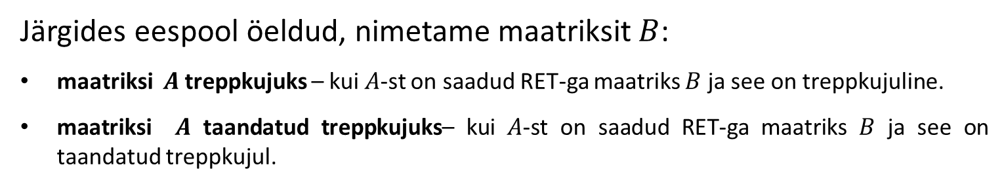
Tund 13
Nullist erineva maatriksi saab teisendada mitmeks erinevaks treppkujuliseks maatriksiks, kasutades erinevaid teisenduste jadasid ridadel.
1. Maatriksi treppkuju ja maatriksi astak
Kuid saadud taandatud treppkuju on ainulaadne, nagu on öeldud järgmises teoreemis.
2. Taandatud treppkuju
3. Juht-
positsioon
ja juhtveerg
Taandatud treppkuju ühesus:
Iga maatriks on teisendatav üheks ja ainult üheks taandatud treppkujuks.
4. Ridade “taandamise” algoritm
Järgides eespool öeldud, nimetame maatriksit $B$:
maatriksi $A$ treppkujuks – kui $A$-st on saadud RET-ga maatriks $B$ ja see on treppkujuline.
maatriksi $A$ taandatud treppkujuks– kui $A$-st on saadud RET-ga maatriks $B$ ja see on taandatud treppkujul.
Harjuta!

Slide 13

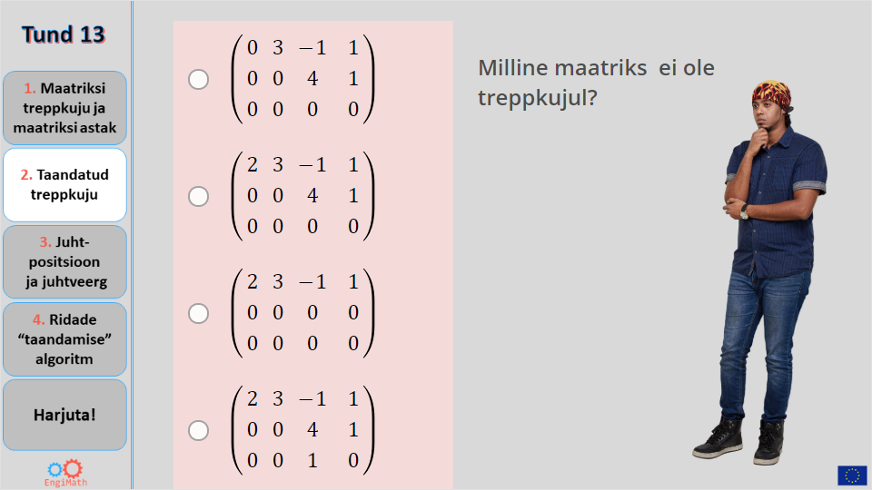
Tund 13
Quiz
1. Maatriksi treppkuju ja maatriksi astak
Click the Quiz button to edit this object
2. Taandatud treppkuju
3. Juht-
positsioon
ja juhtveerg
4. Ridade “taandamise” algoritm
Harjuta!

Slide 14
Tund 13
Kui maatriksi RET-ga teisedndatakse maatriksi treppkujuliseks, siis edasised RTE-d, mis viivad taandatud treppkujule ei muuda juhtelemntide positisoone.
1. Maatriksi treppkuju ja maatriksi astak
Kuna taandatud treppkuju on unikaalne, siis juhtelemendi on alati samades positsioonides (ja see on mistahesantud maatriksi taandatud treppkujul).
2. Taandatud treppkuju
Neid positsioone nimetamegi juhtpositsioonideks ja vastavat veergu juhtveeruks.
3. Juht-
positsioon
ja juhtveerg
Juhtelement- on nullist erinev element, läbi selle on "loodud" nullid vastavas juhtivas veerus.
4. Ridade “taandamise” algoritm
Pane tähele! “Ruudud” ($∎$) eelmises näites (slide 8) näitavad just juhtivaid positsioone.
Harjuta!
Paljud põhimõtted tulevastes õppetundides on ühel või teisel viisil seotud maatriksi juhtelementidega.

Slide 15






Tund 13
Näide
Teisenda maatriks $A$treppkujuks.
1. Maatriksi treppkuju ja maatriksi astak
Juhtpositsioon on vasakpoole ülemine element.
$$A=\left({\begin{aligned} 0 \\ −1 \\ −2 \\ 1\end{aligned} \begin{aligned}−3 \\ −2 \\ −3 \\ 4\end{aligned} \begin{aligned}−6 \\ −1 \\ 0 \\ 5\end{aligned} \begin{aligned} 4 \\ 3 \\ 3 \\ −9\end{aligned} \begin{aligned} 9 \\ 1 \\ −1 \\ −7\end{aligned}}^{ }\right)$$
$$\left({\begin{aligned} 1 \\ −1 \\ −2 \\ 0\end{aligned} \begin{aligned} 4 \\ −2 \\ −3 \\ −3\end{aligned} \begin{aligned} 5 \\ −1 \\ 0 \\ −6\end{aligned} \begin{aligned} −9 \\ 3 \\ 3 \\ 4\end{aligned} \begin{aligned}−7 \\ 1 \\ −1 \\ 9\end{aligned}}^{ }\right)$$
2. Taandatud treppkuju
$$\underset{R_{1}↔R_{4}}{\sim}{ }$$
3. Juht-
positsioon
ja juhtveerg
Nullist erinev element peab olema paigutatud sellesse positsiooni, seda saame teha kasutades RET, (vt Tund 12).
See on hea valik, vaid ei ole ainus, hea valik on nt ridade vahetus.
4. Ridade “taandamise” algoritm
Vahetage näiteks 1. ja 4. rida . . .
PANE TÄHELE: $1$ ja $−1$on “parimad” juhtelemendi valiikud kuna järgmistel sammudel ei tekki murde . . .
Harjuta!
Näite allikas: Lay, D. C. (2012). Linear algebra and its applications, pp.15, Boston: Addison-Wesley.

Slide 16

Lesson 13
Näide
Teisenda maatriks $A$treppkujuks.
1. Maatriksi treppkuju ja maatriksi astak
Juhtpositsioon on vasakpoole ülemine element.
Juhtpositsioon
$$A=\left({\begin{aligned} 0 \\ −1 \\ −2 \\ 1\end{aligned} \begin{aligned}−3 \\ −2 \\ −3 \\ 4\end{aligned} \begin{aligned}−6 \\ −1 \\ 0 \\ 5\end{aligned} \begin{aligned} 4 \\ 3 \\ 3 \\ −9\end{aligned} \begin{aligned} 9 \\ 1 \\ −1 \\ −7\end{aligned}}^{ }\right)$$
$$\left({\begin{aligned} 1 \\ −1 \\ −2 \\ 0\end{aligned} \begin{aligned} 4 \\ −2 \\ −3 \\ −3\end{aligned} \begin{aligned} 5 \\ −1 \\ 0 \\ −6\end{aligned} \begin{aligned} −9 \\ 3 \\ 3 \\ 4\end{aligned} \begin{aligned}−7 \\ 1 \\ −1 \\ 9\end{aligned}}^{ }\right)$$
2. Taandatud treppkuju
$$\underset{R_{1}↔R_{4}}{\sim}{ }$$
3. Juht-
positsioon
ja juhtveerg
Nullist erinev element peab olema paigutatud sellesse positsiooni, seda saame teha kasutades RET, (vt Tund 12).
Juhtveerg
See on hea valik, vaid ei ole ainus, hea valik on nt ridade vahetus.
4. Ridade “taandamise” algoritm
Vahetage näiteks 1. ja 4. rida . . .
PANE TÄHELE: $1$ ja $−1$on “parimad” juhtelemendi valiikud kuna järgmistel sammudel ei tekki murde . . .
Harjuta!

Slide 17


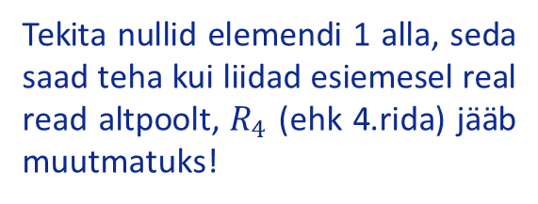
Tund 13
Näide
Teisenda maatriks $A$treppkujuks.
Saad teostada RET ise!...Eks?...
1. Maatriksi treppkuju ja maatriksi astak
Juhtpositsioon on vasakpoole ülemine element.
Juhtpositsioon
$$A=\left({\begin{aligned} 0 \\ −1 \\ −2 \\ 1\end{aligned} \begin{aligned}−3 \\ −2 \\ −3 \\ 4\end{aligned} \begin{aligned}−6 \\ −1 \\ 0 \\ 5\end{aligned} \begin{aligned} 4 \\ 3 \\ 3 \\ −9\end{aligned} \begin{aligned} 9 \\ 1 \\ −1 \\ −7\end{aligned}}^{ }\right)$$
$$\left({\begin{aligned} 1 \\ −1 \\ −2 \\ 0\end{aligned} \begin{aligned} 4 \\ −2 \\ −3 \\ −3\end{aligned} \begin{aligned} 5 \\ −1 \\ 0 \\ −6\end{aligned} \begin{aligned} −9 \\ 3 \\ 3 \\ 4\end{aligned} \begin{aligned}−7 \\ 1 \\ −1 \\ 9\end{aligned}}^{ }\right)$$
2. Taandatud treppkuju
$$\underset{R_{1}↔R_{4}}{\sim}{ }$$
3. Juht-
positsioon
ja juhtveerg
Tekita nullid elemendi 1 alla, seda saad teha kui liidad esiemesel real read altpoolt, $R_{4}$ (ehk 4.rida) jääb muutmatuks!
Juhtveerg
4 Ridade “taandamise” algoritm
$$\left({\begin{aligned}1 \\ 0 \\ 0 \\ 0\end{aligned} \begin{aligned} 4 \\ 2 \\ 5 \\ −3\end{aligned} \begin{aligned} 5 \\ 4 \\ 10 \\ −6\end{aligned} \begin{aligned} −9 \\ −6 \\ −15 \\ 4\end{aligned} \begin{aligned} −7 \\ −6 \\ −15 \\ 9\end{aligned}}^{ }\right)$$
$$\underset{\begin{aligned}R_{2}←R_{2}+R_{1} \\ { R}_{3}←R_{3}+{2R}_{1}\end{aligned}}{\sim}{ }$$
Harjuta!

Slide 18


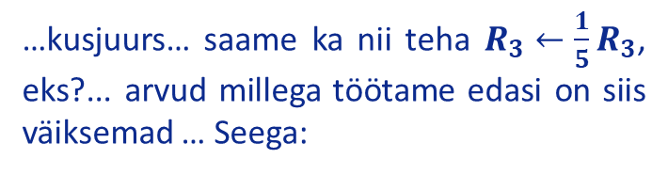


Tund 13
Näide
Teisenda maatriks $A$treppkujuks.
Ära unusta läbi teha RET ise!...
1. Maatriksi treppkuju ja maatriksi astak
Juhtpositsioon teises reas peab olema võimalikult vasakul teises veerus
Juhtpositsioon
$$\left({\begin{aligned}1 \\ 0 \\ 0 \\ 0\end{aligned} \begin{aligned} 4 \\ 2 \\ 5 \\ −3\end{aligned} \begin{aligned} 5 \\ 4 \\ 10 \\ −6\end{aligned} \begin{aligned} −9 \\ −6 \\ −15 \\ 4\end{aligned} \begin{aligned} −7 \\ −6 \\ −15 \\ 9\end{aligned}}^{ }\right)$$
$$\left({\begin{aligned}1 \\ 0 \\ 0 \\ 0\end{aligned} \begin{aligned} 4 \\ 1 \\ 1 \\ −3\end{aligned} \begin{aligned} 5 \\ 2 \\ 2 \\ −6\end{aligned} \begin{aligned}−9 \\ −3 \\ −3 \\ 4\end{aligned} \begin{aligned} −7 \\ −3 \\ −3 \\ 9\end{aligned}}^{ }\right)$$
2. Taandatud treppkuju
$$\underset{\begin{aligned}R_{2}←{\frac{1}{2}R}_{2} \\ R_{3}←{\frac{1}{5}R}_{3}\end{aligned}}{\sim}{ }$$
3. Juht-
positsioon
ja juhtveerg
Me saaksime asutada “2” juhtelemendina, aga kui teeksime nii, siis meil tekkiivad murdarvud… Et seda vältida, ja kuna teise rea kõik elemendid on paaris, siis kasutame järgmist teisendust: $R_{2}←{\frac{1}{2}R}_{2}$
Järgmine juhtveerg
4. Ridade “taandamise” algoritm
Harjuta!
…kusjuurs… saame ka nii teha $R_{3}←{\frac{1}{5}R}_{3}$, eks?... arvud millega töötame edasi on siis väiksemad … Seega:

Slide 19

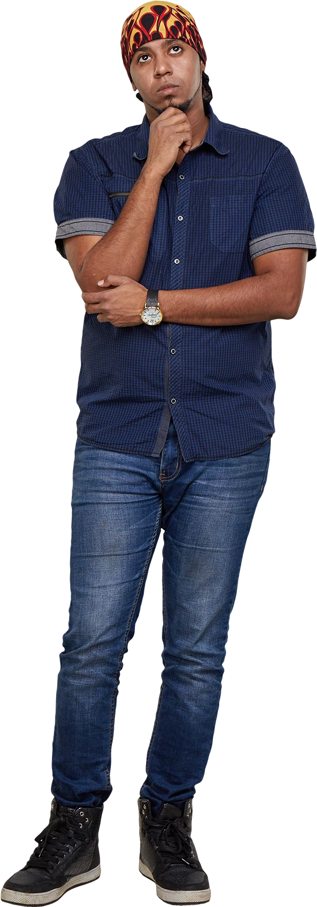
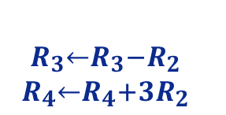



Tund 13
Näide
Teisenda maatriks $A$treppkujuks.
1. Maatriksi treppkuju ja maatriksi astak
Juhtpositsioon
$$\left({\begin{aligned}1 \\ 0 \\ 0 \\ 0\end{aligned} \begin{aligned} 4 \\ 2 \\ 5 \\ −3\end{aligned} \begin{aligned} 5 \\ 4 \\ 10 \\ −6\end{aligned} \begin{aligned} −9 \\ −6 \\ −15 \\ 4\end{aligned} \begin{aligned} −7 \\ −6 \\ −15 \\ 9\end{aligned}}^{ }\right)$$
$$\left({\begin{aligned}1 \\ 0 \\ 0 \\ 0\end{aligned} \begin{aligned} 4 \\ 1 \\ 1 \\ −3\end{aligned} \begin{aligned} 5 \\ 2 \\ 2 \\ −6\end{aligned} \begin{aligned}−9 \\ −3 \\ −3 \\ 4\end{aligned} \begin{aligned} −7 \\ −3 \\ −3 \\ 9\end{aligned}}^{ }\right)$$
2. Taandatud treppkuju
$$\underset{\begin{aligned}R_{2}←{\frac{1}{2}R}_{2} \\ R_{3}←{\frac{1}{5}R}_{3}\end{aligned}}{\sim}{ }$$
3. Juht-
positsioon
ja juhtveerg
Nüüd peame kasutades RET nullitama elemente teises veerus (juhtpositsiooni „1“ all)… Eks?... Kas oskad öelda kuidas?... $R_{3}←R_{3}+…$ and $R_{4}←R_{4}+…$
Järgmine juhtveerg
$$\underset{\begin{aligned}R_{3}←{R_{3}−R}_{2} \\ R_{4}←R_{4}+3R_{2}\end{aligned}}{\sim}{ }$$
$$\left({\begin{aligned}1 \\ 0 \\ 0 \\ 0\end{aligned} \begin{aligned} 4 \\ 1 \\ 0 \\ 0\end{aligned} \begin{aligned} 5 \\ 2 \\ 0 \\ 0\end{aligned} \begin{aligned}−9 \\ −3 \\ 0 \\ 5\end{aligned} \begin{aligned} −7 \\ −3 \\ 0 \\ 0\end{aligned}}^{ }\right)$$
4. Ridade “taandamise” algoritm
Try it!

Slide 20


Tund 13
Näide
Teisenda maatriks $A$treppkujuks.
1. Maatriksi treppkuju ja maatriksi astak
Lõpuks oleme teisendanud A treppkujule, teame ka juhtelemente:
Juhtpositsioon
$$\left({\begin{aligned}1 \\ 0 \\ 0 \\ 0\end{aligned} \begin{aligned} 4 \\ 2 \\ 5 \\ −3\end{aligned} \begin{aligned} 5 \\ 4 \\ 10 \\ −6\end{aligned} \begin{aligned} −9 \\ −6 \\ −15 \\ 4\end{aligned} \begin{aligned} −7 \\ −6 \\ −15 \\ 9\end{aligned}}^{ }\right)$$
$$\left({\begin{aligned}1 \\ 0 \\ 0 \\ 0\end{aligned} \begin{aligned} 4 \\ 1 \\ 1 \\ −3\end{aligned} \begin{aligned} 5 \\ 2 \\ 2 \\ −6\end{aligned} \begin{aligned}−9 \\ −3 \\ −3 \\ 4\end{aligned} \begin{aligned} −7 \\ −3 \\ −3 \\ 9\end{aligned}}^{ }\right)$$
2. Taandatud treppkuju
$$\underset{\begin{aligned}R_{2}←{\frac{1}{2}R}_{2} \\ R_{3}←{\frac{1}{5}R}_{3}\end{aligned}}{\sim}{ }$$
3. Juht-
positsioon
ja juhtveerg
Nüüd, ei ole mingit võimalust tekitada juhtelementi 3.veerus!...
Järgmine juhtveerg
$$\underset{\begin{aligned}R_{3}←{R_{3}−R}_{2} \\ R_{4}←R_{4}+3R_{2}\end{aligned}}{\sim}{ }$$
$$\left({\begin{aligned}1 \\ 0 \\ 0 \\ 0\end{aligned} \begin{aligned} 4 \\ 1 \\ 0 \\ 0\end{aligned} \begin{aligned} 5 \\ 2 \\ 0 \\ 0\end{aligned} \begin{aligned}−9 \\ −3 \\ 0 \\ 5\end{aligned} \begin{aligned} −7 \\ −3 \\ 0 \\ 0\end{aligned}}^{ }\right)$$
4. Ridade “taandamise” algoritm
Saame aga vahetada omavahel 3.ja 4. rida ja juhtelement tekkib 4.veerus. Seega
$$\left({\begin{aligned}1 \\ 0 \\ 0 \\ 0\end{aligned} \begin{aligned} 4 \\ 1 \\ 0 \\ 0\end{aligned} \begin{aligned} 5 \\ 2 \\ 0 \\ 0\end{aligned} \begin{aligned}−9 \\ −3 \\ 5 \\ 0\end{aligned} \begin{aligned} −7 \\ −3 \\ 0 \\ 0\end{aligned}}^{ }\right)$$
Harjuta!
$$\underset{\begin{aligned}R_{3}↔R_{4} \\ \end{aligned}}{\sim}{ }$$

Slide 21



Tund 13
Näide
Teisenda maatriks $A$treppkujuks.
1. Maatriksi treppkuju ja maatriksi astak
Lõpuks oleme teisendanud A treppkujule, teame ka juhtelemente:
$$\left({\begin{aligned}1 \\ 0 \\ 0 \\ 0\end{aligned} \begin{aligned} 4 \\ 1 \\ 0 \\ 0\end{aligned} \begin{aligned} 5 \\ 2 \\ 0 \\ 0\end{aligned} \begin{aligned}−9 \\ −3 \\ 5 \\ 0\end{aligned} \begin{aligned} −7 \\ −3 \\ 0 \\ 0\end{aligned}}^{ }\right)$$
2. Taandatud treppkuju
Juhtelement
3. Juht-
positsioon
ja juhtveerg
Juhtveerg
4. Ridade “taandamise” algoritm
$$\left({\begin{aligned}∎ \\ 0 \\ 0 \\ 0\end{aligned} \begin{aligned} ∗ \\ ∎ \\ 0 \\ 0\end{aligned} \begin{aligned} ∗ \\ ∗ \\ 0 \\ 0\end{aligned} \begin{aligned} ∗ \\ ∗ \\ ∎ \\ 0\end{aligned} \begin{aligned} ∗ \\ ∗ \\ 0 \\ 0\end{aligned}}^{ }\right)$$
Treppkuju üldine vorm
Harjuta!

Slide 22
Tund 13
Järgnev algoritm koosneb neljast sammust ja see "toodab" antud maatriksi treppkuju. Viies samm "toodab" maatriksi taandatud treppkuju.
1. Maatriksi treppkuju ja maatriksi astak
Samm 1
Samm 2
2. Taandatud treppkuju
Alusta kõige vasakpoolsemast „nullist erinevast“ veerust. See on juhtveerg. Juhtpositsioon asub ülalosas .
Vali juhtveerus nullist erinev element juhtelemendina. Kui on vaja, vaheta read, et viia see element juhtpositsiooni.
3. Juht-
positsioon
ja juhtveerg
Samm 4
4. Row Reduction Algorithm
Kata kinni see rida, mis sisaldab juhtpositsiooni ning kõike read selle kohal. Rakenda samme 1-3 ülejäänud alammaatriksile.
Samm 3
Kasuta RET- si (s.h ka ridade vehetust), et nullitada kõiki elemente juhtelemendi all.
Harjuta!
Korrake seda protsessi, kuni enam pole nullist erinevaid ridu, mida muuta.

Slide 23


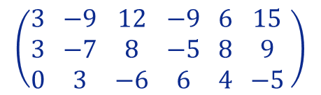
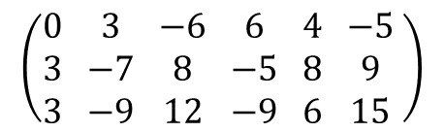
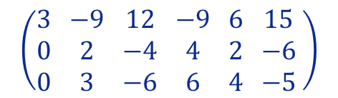
Tund 13
Töötame algoritmi näitega läbi!
Rakendades RET teisenda maatriks treppkujuks ja seejärel taandatud treppkujuks.
1. Maatriksi treppkuju ja maatriksi astak
Samm 1
Samm 2
Alusta kõige vasakpoolsemast „nullist erinevast“ veerust. See on juhtveerg. Juhtpositsioon asub ülalosas.
Vali juhtveerus nullist erinev element juhtelemendina. Kui on vaja, vaheta read, et viia see element juhtpositsiooni.
$$\left({\begin{aligned}0 \\ 3 \\ 3\end{aligned} \begin{aligned}3 \\ −7 \\ −9\end{aligned} \begin{aligned}−6 \\ 8 \\ 12\end{aligned} \begin{aligned}6 \\ −5 \\ −9\end{aligned} \begin{aligned}4 \\ 8 \\ 6\end{aligned} \begin{aligned}−5 \\ 9 \\ 15\end{aligned}}^{ }\right)$$
2. Taandatud treppkuju
Samm 4
Kata kinni see rida, mis sisaldab juhtpositsiooni ning kõike read selle kohal. Rakenda samme 1-3 ülejäänud alammaatriksile.
.
Samm 3
Juhtveerg
$$R_{1}↔R_{3}$$
Kasuta RET- si (s.h ka ridade vehetust), et nullitada kõiki elemente juhtelemendi all.
Juht-
posit-
sioon
$$\left({\begin{aligned}3 \\ 3 \\ 0\end{aligned} \begin{aligned}−9 \\ −7 \\ 3\end{aligned} \begin{aligned}12 \\ 8 \\ −6\end{aligned} \begin{aligned}−9 \\ −5 \\ 6\end{aligned} \begin{aligned}6 \\ 8 \\ 4\end{aligned} \begin{aligned}15 \\ 9 \\ −5\end{aligned}}^{ }\right)$$
This example was adapted of the one presented in: Lay, D. C. (2012). Linear algebra and its applications, pp.17, Boston: Addison-Wesley.
3. Juht-
positsioon
ja juhtveerg
$R_{2}←R_{2}−$ $R_{1}$
$$\left({\begin{aligned}3 \\ 0 \\ 0\end{aligned} \begin{aligned}−9 \\ 2 \\ 3\end{aligned} \begin{aligned}12 \\ −4 \\ −6\end{aligned} \begin{aligned}−9 \\ 4 \\ 6\end{aligned} \begin{aligned}6 \\ 2 \\ 4\end{aligned} \begin{aligned}15 \\ −6 \\ −5\end{aligned}}^{ }\right)$$
4. Ridade “taandamise” algoritm
Harjuta!

Slide 24



Tund 13
Töötame algoritmi näitega läbi!
Rakendades RET teisenda maatriks treppkujuks ja seejärel taandatud treppkujuks.
1. Maatriksi treppkuju ja maatriksi astak
Samm 1
Samm 2
Alusta kõige vasakpoolsemast „nullist erinevast“ veerust. See on juhtveerg. Juhtpositsioon asub ülalosas.
Vali juhtveerus nullist erinev element juhtelemendina. Kui on vaja, vaheta read, et viia see element juhtpositsiooni.
$$\left({\begin{aligned}0 \\ 3 \\ 3\end{aligned} \begin{aligned}3 \\ −7 \\ −9\end{aligned} \begin{aligned}−6 \\ 8 \\ 12\end{aligned} \begin{aligned}6 \\ −5 \\ −9\end{aligned} \begin{aligned}4 \\ 8 \\ 6\end{aligned} \begin{aligned}−5 \\ 9 \\ 15\end{aligned}}^{ }\right)$$
2. Taandatud treppkuju
Samm 4
Kata kinni see rida, mis sisaldab juhtpositsiooni ning kõike read selle kohal. Rakenda samme 1-3 ülejäänud alammaatriksile.
Samm 3
Juhtveerg
$$R_{1}↔R_{3}$$
Kasuta RET- si (s.h ka ridade vehetust), et nullitada kõiki elemente juhtelemendi all.
Juht-
posit-
sioon
$$\left({\begin{aligned}3 \\ 3 \\ 0\end{aligned} \begin{aligned}−9 \\ −7 \\ 3\end{aligned} \begin{aligned}12 \\ 8 \\ −6\end{aligned} \begin{aligned}−9 \\ −5 \\ 6\end{aligned} \begin{aligned}6 \\ 8 \\ 4\end{aligned} \begin{aligned}15 \\ 9 \\ −5\end{aligned}}^{ }\right)$$
3. Juht-
positsioon
ja juhtveerg
$R_{2}←R_{2}−$ $R_{1}$
$$\left({\begin{aligned}3 \\ 0 \\ 0\end{aligned} \begin{aligned}−9 \\ 2 \\ 3\end{aligned} \begin{aligned}12 \\ −4 \\ −6\end{aligned} \begin{aligned}−9 \\ 4 \\ 6\end{aligned} \begin{aligned}6 \\ 2 \\ 4\end{aligned} \begin{aligned}15 \\ −6 \\ −5\end{aligned}}^{ }\right)$$
4. Ridade “taandamise” algoritm
Juht-
posit-
sioon
Saaksime algul jagada 2.rida kahega: $R_{2}←{\frac{1}{2}R}_{2}$, ja siis asendada $R_{3}$murdarve kasutamata: $R_{3}←R_{3}−3R_{2}$
Uus juhtveerg
$$R_{3}←R_{3}−\frac{3}{2}R_{2}$$
Harjuta!
$$\left({\begin{aligned}3 \\ 0 \\ 0\end{aligned} \begin{aligned}−9 \\ 2 \\ 0\end{aligned} \begin{aligned}12 \\ −4 \\ 0\end{aligned} \begin{aligned}−9 \\ 4 \\ 0\end{aligned} \begin{aligned}6 \\ 2 \\ 1\end{aligned} \begin{aligned}15 \\ −6 \\ 4\end{aligned}}^{ }\right)$$
Juhtpositsioon

Slide 25
Tund 13
Töötame algoritmi näitega läbi!
Rakendades RET teisenda maatriks treppkujuks ja seejärel taandatud treppkujuks.
1. Maatriksi treppkuju ja maatriksi astak
Samm 1
Samm 2
Alusta kõige vasakpoolsemast „nullist erinevast“ veerust. See on juhtveerg. Juhtpositsioon asub ülalosas.
Vali juhtveerus nullist erinev element juhtelemendina. Kui on vaja, vaheta read, et viia see element juhtpositsiooni.
$$\left({\begin{aligned}0 \\ 3 \\ 3\end{aligned} \begin{aligned}3 \\ −7 \\ −9\end{aligned} \begin{aligned}−6 \\ 8 \\ 12\end{aligned} \begin{aligned}6 \\ −5 \\ −9\end{aligned} \begin{aligned}4 \\ 8 \\ 6\end{aligned} \begin{aligned}−5 \\ 9 \\ 15\end{aligned}}^{ }\right)$$
2. Taandatud treppkuju
Samm 4
Kata kinni see rida, mis sisaldab juhtpositsiooni ning kõike read selle kohal. Rakenda samme 1-3 ülejäänud alammaatriksile.
Samm 3
Juhtveerg
$$R_{1}↔R_{3}$$
Kasuta RET- si (s.h ka ridade vehetust), et nullitada kõiki elemente juhtelemendi all.
Juht-
posit-
sioon
$$\left({\begin{aligned}3 \\ 3 \\ 0\end{aligned} \begin{aligned}−9 \\ −7 \\ 3\end{aligned} \begin{aligned}12 \\ 8 \\ −6\end{aligned} \begin{aligned}−9 \\ −5 \\ 6\end{aligned} \begin{aligned}6 \\ 8 \\ 4\end{aligned} \begin{aligned}15 \\ 9 \\ −5\end{aligned}}^{ }\right)$$
3. Juht-
positsioon
ja juhtveerg
Kuna me soovime taandatud treppkuju, siis vajame ka 5.sammu, kordame kui on vajadust.
$R_{2}←R_{2}−$ $R_{1}$
$$\left({\begin{aligned}3 \\ 0 \\ 0\end{aligned} \begin{aligned}−9 \\ 2 \\ 3\end{aligned} \begin{aligned}12 \\ −4 \\ −6\end{aligned} \begin{aligned}−9 \\ 4 \\ 6\end{aligned} \begin{aligned}6 \\ 2 \\ 4\end{aligned} \begin{aligned}15 \\ −6 \\ −5\end{aligned}}^{ }\right)$$
4. Ridade “taandamise” algoritm
Juht-
posit-
sioon
Uus juhtveerg
$$R_{3}←R_{3}−\frac{3}{2}R_{2}$$
Harjuta!
$$\left({\begin{aligned}3 \\ 0 \\ 0\end{aligned} \begin{aligned}−9 \\ 2 \\ 0\end{aligned} \begin{aligned}12 \\ −4 \\ 0\end{aligned} \begin{aligned}−9 \\ 4 \\ 0\end{aligned} \begin{aligned}6 \\ 2 \\ 1\end{aligned} \begin{aligned}15 \\ −6 \\ 4\end{aligned}}^{ }\right)$$
Treppkuju
Juhtpositsioon

Slide 26


Tund 13
Rakendades RET teisenda maatriks treppkujuks ja seejärel taandatud treppkujuks.
1. Maatriksi treppkuju ja maatriksi astak
$$\left({\begin{aligned}0 \\ 3 \\ 3\end{aligned} \begin{aligned}3 \\ −7 \\ −9\end{aligned} \begin{aligned}−6 \\ 8 \\ 12\end{aligned} \begin{aligned}6 \\ −5 \\ −9\end{aligned} \begin{aligned}4 \\ 8 \\ 6\end{aligned} \begin{aligned}−5 \\ 9 \\ 15\end{aligned}}^{ }\right)$$
2. Taandatud treppkuju
3. Juht-
positsioon
ja juhtveerg
Kuna me soovime taandatud treppkuju, siis vajame ka 5.sammu, kordame kui on vajadust.
$$\left({\begin{aligned}3 \\ 0 \\ 0\end{aligned} \begin{aligned}−9 \\ 2 \\ 0\end{aligned} \begin{aligned}12 \\ −4 \\ 0\end{aligned} \begin{aligned}−9 \\ 4 \\ 0\end{aligned} \begin{aligned}0 \\ 0 \\ 1\end{aligned} \begin{aligned}−9 \\ 2 \\ 4\end{aligned}}^{ }\right)$$
4. Ridade “taandamise” algoritm
Samm 5
Alustades kõige parempoolsest juhtpositsioonist ja liikudes vasakule nullita juhtpositsioonist ülespoole jäävad elemendid. Kui juhtelement ei ole 1, siis teisenda üheks vastava arvutusega . .
$$R_{1}←R_{1}−6R_{3}$$
$$R_{2}←R_{2}−2R_{3}$$
Harjuta!
$$\left({\begin{aligned}3 \\ 0 \\ 0\end{aligned} \begin{aligned}−9 \\ 2 \\ 0\end{aligned} \begin{aligned}12 \\ −4 \\ 0\end{aligned} \begin{aligned}−9 \\ 4 \\ 0\end{aligned} \begin{aligned}6 \\ 2 \\ 1\end{aligned} \begin{aligned}15 \\ −6 \\ 4\end{aligned}}^{ }\right)$$
Juhtelement

Slide 27


Tund 13
Rakendades RET teisenda maatriks treppkujuks ja seejärel taandatud treppkujuks.
1. Maatriksi treppkuju ja maatriksi astak
$$\left({\begin{aligned}0 \\ 3 \\ 3\end{aligned} \begin{aligned}3 \\ −7 \\ −9\end{aligned} \begin{aligned}−6 \\ 8 \\ 12\end{aligned} \begin{aligned}6 \\ −5 \\ −9\end{aligned} \begin{aligned}4 \\ 8 \\ 6\end{aligned} \begin{aligned}−5 \\ 9 \\ 15\end{aligned}}^{ }\right)$$
2. Taandatud treppkuju
$$\left({\begin{aligned}1 \\ 0 \\ 0\end{aligned} \begin{aligned}−3 \\ 1 \\ 0\end{aligned} \begin{aligned} 4 \\ −2 \\ 0\end{aligned} \begin{aligned}−3 \\ 2 \\ 0\end{aligned} \begin{aligned}0 \\ 0 \\ 1\end{aligned} \begin{aligned}−3 \\ 1 \\ 4\end{aligned}}^{ }\right)$$
3. Juht-
positsioon
ja juhtveerg
$$R_{1}←{\frac{1}{3}R}_{1} ∧R_{2}←\frac{1}{2}R_{2}$$
Kuna me soovime taandatud treppkuju, siis vajame ka 5.sammu, kordame kui on vajadust.
$$\left({\begin{aligned}3 \\ 0 \\ 0\end{aligned} \begin{aligned}−9 \\ 2 \\ 0\end{aligned} \begin{aligned}12 \\ −4 \\ 0\end{aligned} \begin{aligned}−9 \\ 4 \\ 0\end{aligned} \begin{aligned}0 \\ 0 \\ 1\end{aligned} \begin{aligned}−9 \\ 2 \\ 4\end{aligned}}^{ }\right)$$
4. Ridade “taandamise” algoritm
Juht-
posit-
sioonid
Step 5
$$R_{1}←R_{1}−6R_{3}$$
$$R_{2}←R_{2}−2R_{3}$$
Alustades kõige parempoolsest juhtpositsioonist ja liikudes vasakule nullita juhtpositsioonist ülespoole jäävad elemendid. Kui juhtelement ei ole 1, siis teisenda üheks vastava arvutusega . .
Harjuta!
$$\left({\begin{aligned}3 \\ 0 \\ 0\end{aligned} \begin{aligned}−9 \\ 2 \\ 0\end{aligned} \begin{aligned}12 \\ −4 \\ 0\end{aligned} \begin{aligned}−9 \\ 4 \\ 0\end{aligned} \begin{aligned}6 \\ 2 \\ 1\end{aligned} \begin{aligned}15 \\ −6 \\ 4\end{aligned}}^{ }\right)$$
Juhtpositsioon

Slide 28



Tund 13
Rakendades RET teisenda maatriks treppkujuks ja seejärel taandatud treppkujuks.
1. Maatriksi treppkuju ja maatriksi astak
$$\left({\begin{aligned}1 \\ 0 \\ 0\end{aligned} \begin{aligned}0 \\ 1 \\ 0\end{aligned} \begin{aligned} −2 \\ −2 \\ 0\end{aligned} \begin{aligned}3 \\ 2 \\ 0\end{aligned} \begin{aligned}0 \\ 0 \\ 1\end{aligned} \begin{aligned} 0 \\ 1 \\ 4\end{aligned}}^{ }\right)$$
2. Taandatud treppkuju
$$R_{1}←R_{1}+3R_{2}$$
$$\left({\begin{aligned}1 \\ 0 \\ 0\end{aligned} \begin{aligned}−3 \\ 1 \\ 0\end{aligned} \begin{aligned} 4 \\ −2 \\ 0\end{aligned} \begin{aligned}−3 \\ 2 \\ 0\end{aligned} \begin{aligned}0 \\ 0 \\ 1\end{aligned} \begin{aligned}−3 \\ 1 \\ 4\end{aligned}}^{ }\right)$$
3. Juht-
positsioon
ja juhtveerg
$$R_{1}←{\frac{1}{3}R}_{1} ∧R_{2}←\frac{1}{2}R_{2}$$
Kuna me soovime taandatud treppkuju, siis vajame ka 5.sammu, kordame kui on vajadust.
$$\left({\begin{aligned}3 \\ 0 \\ 0\end{aligned} \begin{aligned}−9 \\ 2 \\ 0\end{aligned} \begin{aligned}12 \\ −4 \\ 0\end{aligned} \begin{aligned}−9 \\ 4 \\ 0\end{aligned} \begin{aligned}0 \\ 0 \\ 1\end{aligned} \begin{aligned}−9 \\ 2 \\ 4\end{aligned}}^{ }\right)$$
4. Ridade “taandamise” algoritm
Juht-
posit-
sioonid
Samm 5
$$R_{1}←R_{1}−2R_{3}$$
$$R_{2}←R_{2}−6R_{3}$$
Alustades kõige parempoolsest juhtpositsioonist ja liikudes vasakule nullita juhtpositsioonist ülespoole jäävad elemendid. Kui juhtelement ei ole 1, siis teisenda üheks vastava arvutusega . .
Harjuta!
$$\left({\begin{aligned}3 \\ 0 \\ 0\end{aligned} \begin{aligned}−9 \\ 2 \\ 0\end{aligned} \begin{aligned}12 \\ −4 \\ 0\end{aligned} \begin{aligned}−9 \\ 4 \\ 0\end{aligned} \begin{aligned}6 \\ 2 \\ 1\end{aligned} \begin{aligned}15 \\ −6 \\ 4\end{aligned}}^{ }\right)$$
Juhtppositsioon

Slide 29


Tund 13
Rakendades RET teisenda maatriks treppkujuks ja seejärel taandatud treppkujuks.
1. Maatriksi treppkuju ja maatriksi astak
$$\left({\begin{aligned}1 \\ 0 \\ 0\end{aligned} \begin{aligned}0 \\ 1 \\ 0\end{aligned} \begin{aligned} −2 \\ −2 \\ 0\end{aligned} \begin{aligned}3 \\ 2 \\ 0\end{aligned} \begin{aligned}0 \\ 0 \\ 1\end{aligned} \begin{aligned} 0 \\ 1 \\ 4\end{aligned}}^{ }\right)$$
2. Taandatud treppkuju
Taandatud treppkuju üldkuju:
$$\left({\begin{aligned}1 \\ 0 \\ 0\end{aligned} \begin{aligned}0 \\ 1 \\ 0\end{aligned} \begin{aligned}∗1 \\ ∗1 \\ 0 \end{aligned}\begin{aligned}∗1 \\ ∗1 \\ 0 \end{aligned}\begin{aligned}0 \\ 0 \\ 1\end{aligned} \begin{aligned}∗ \\ ∗ \\ ∗\end{aligned}}^{ }\right)$$
3. Juht-
positsioon
ja juhtveerg
Kuna me soovime taandatud treppkuju, siis vajame ka 5.sammu, kordame kui on vajadust.
Jäta meelde!...
$$\left({\begin{aligned}∎ \\ 0 \\ 0\end{aligned} \begin{aligned} ∗ \\ ∎ \\ 0\end{aligned} \begin{aligned}∗ \\ ∗ \\ 0\end{aligned} \begin{aligned}∗ \\ ∗ \\ 0\end{aligned} \begin{aligned}∗ \\ ∗ \\ ∎\end{aligned} \begin{aligned}∗ \\ ∗ \\ ∗\end{aligned}}^{ }\right)$$
4. Ridade “taandamise” algoritm
Samm 5
Treppkuju ülfkuju:
Alustades kõige parempoolsest juhtpositsioonist ja liikudes vasakule nullita juhtpositsioonist ülespoole jäävad elemendid. Kui juhtelement ei ole 1, siis teisenda üheks vastava arvutusega . .
Harjuta!
$$\left({\begin{aligned}3 \\ 0 \\ 0\end{aligned} \begin{aligned}−9 \\ 2 \\ 0\end{aligned} \begin{aligned}12 \\ −4 \\ 0\end{aligned} \begin{aligned}−9 \\ 4 \\ 0\end{aligned} \begin{aligned}6 \\ 2 \\ 1\end{aligned} \begin{aligned}15 \\ −6 \\ 4\end{aligned}}^{ }\right)$$

Slide 30
Tund 13
Töötame algoritmi näitega läbi!
1. Maatriksi treppkuju ja maatriksi astak
Samm 1
Samm 2
Alusta kõige vasakpoolsemast „nullist erinevast“ veerust. See on juhtveerg. Juhtpositsioon asub ülalosas.
Vali juhtveerus nullist erinev element juhtelemendina. Kui on vaja, vaheta read, et viia see element juhtpositsiooni.
algoritmi
„EDASIKÄIK“
Sammud 1-4
2. Taandatud treppkuju
Samm 4
Kata kinni see rida, mis sisaldab juhtpositsiooni ning kõike read selle kohal. Rakenda samme 1-3 ülejäänud alammaatriksile.
.
Samm 3
Kasuta RET- si (s.h ka ridade vehetust), et nullitada kõiki elemente juhtelemendi all.
Treppkuju
3. Juht-
positsioon
ja juhtveerg
Kuna me soovime taandatud treppkuju, siis vajame ka 5.sammu, kordame kui on vajadust.
4. Ridade “taandamise” algoritm
Samm 5
algoritmi
„TAGASIKÄIK“
Samm 5
Alustades kõige parempoolsest juhtpositsioonist ja liikudes vasakule nullita juhtpositsioonist ülespoole jäävad elemendid. Kui juhtelement ei ole 1, siis teisenda üheks vastava arvutusega . .
Harjuta!
Taandatud treppkuju

Slide 31




Tund 13
Tegin nalja…
Lähme!!!!
Seda on liiga palju…Ma lahkun…
1. Maatriksi treppkuju ja maatriksi astak
2. Taandatud treppkuju
3. Juht-
positsioon
ja juhtveerg
4. Ridade “taandamise” algoritm
Harjuta!

Slide 32

Tund 13
Quiz
1. Maatriksi treppkuju ja maatriksi astak
Click the Quiz button to edit this object
2. Taandatud treppkuju
3. Juht-
positsioon
ja juhtveerg
4. Ridade “taandamise” algoritm
Harjuta!

Slide 33


Tund 13 on läbi
Loodame, et Sulle meeldis!
1. Maatriksi treppkuju ja maatriksi astak
2. Taandatud treppkuju
3. Juht-
positsioon
ja juhtveerg
4. Ridade “taandamise” algoritm
Harjuta!
EngiMath MEESKONNALT

